Slide 2
CONSIGNE
Aujourd’hui, nous allons te poser quelques questions sur le « Savoir Rouler à Vélo ».
20 questions te seront posées sur différents thèmes: sécurité routière, la mécanique, la sécurité et des mises en situation. Coche la ou les bonne(s) réponse(s).
Ce test dure environ 25 minutes.
A la fin, l’adulte récupèrera les feuilles, les mélangera et les distribuera au hasard aux élèves.
C’est l’un de tes camarades qui corrigera ta feuille.

Slide 3
TU ES PRÊT ?

Slide 4
Question n°1
A vélo, peux-tu rouler sur le trottoir ?
Oui
Non

Slide 5
Question n°2
Quels équipements dois-tu obligatoirement porter pour rouler la nuit ?
Un gilet jaune b. Un casque
c. Une lampe d. Des gants

Slide 6
Question n°3
Comment dit-on aux autres qu’on souhaite changer de direction ?
En tendant le bras
En mettant des clignotants
En criant

Slide 7
Question n°4
Que signifie ce panneau ?
Stop
Sens interdit
Danger

Slide 8
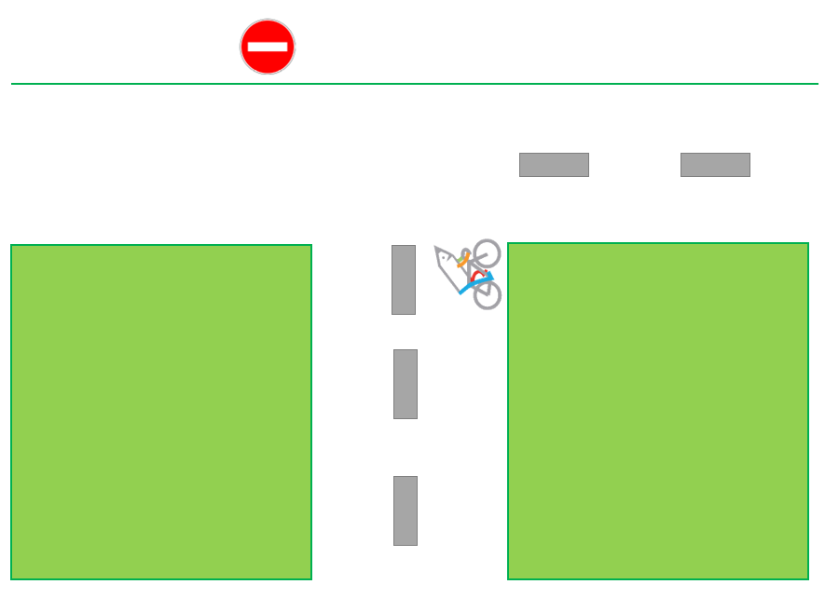
Question n°5
Que fais-tu dans cette situation ?
Tu tournes à droite
Tu tournes à gauche

Slide 9
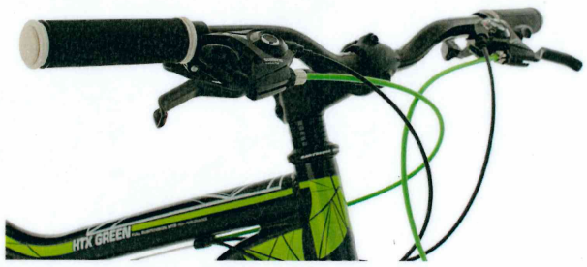
Question n°6
Quel est le nom de cette pièce ?
Le guidon
La selle
La fourche

Slide 10
Question n°7
Quelle est la forme d’un panneau « danger » ?
A B C

Slide 11
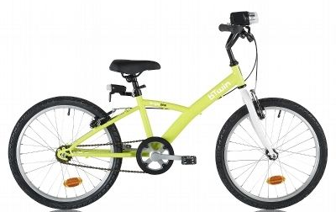
Question n°8
Où se trouve le « catadioptre » ?
1
2
3
5
4

Slide 12
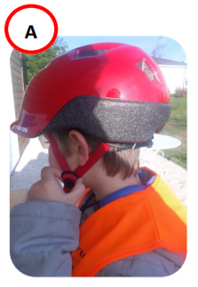
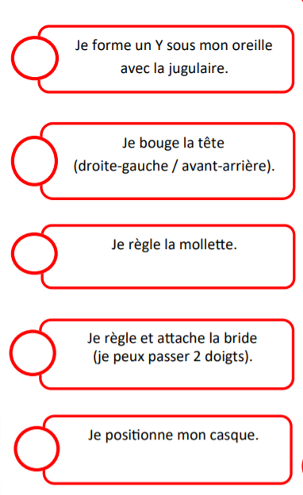
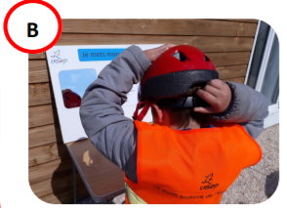
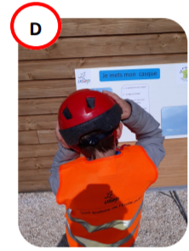
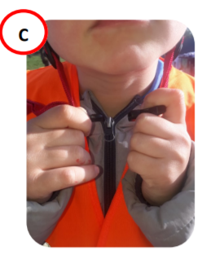
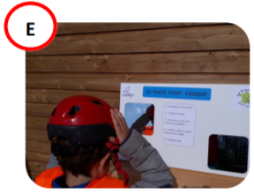
Question n°9
Relie chaque photo au descriptif
1
2
3
4
5

Slide 13
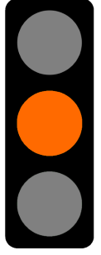
Question n°10
Le feu est orange.
Que fais-tu dans cette situation ?
Tu passes
Tu t’arrêtes

Slide 14
Question n°11
Que signifie ce panneau ?
Priorité à droite
Cédez le passage aux autres

Slide 15
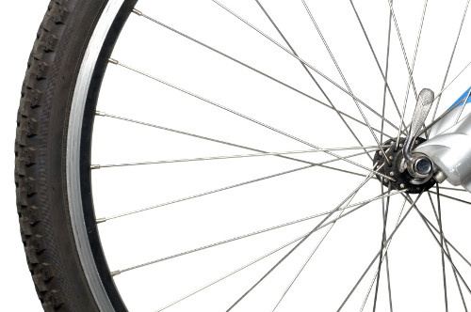
Question n°12
Quel est le nom de cette pièce ?
Rayon
Chaîne
Pédale

Slide 16
Question n°13
Quels sont les éléments indispensables à ta sécurité ?
a. La selle b. La sonnette c. Les pédales
d. Les freins e. Catadioptre f. Le guidon
g. Le cadre h. Le casque i. Eclairage

Slide 17
Question n°14
Que signifie ce panneau ?
Attention, passage de vélo
Piste cyclable interdite
Piste cyclable obligatoire

Slide 18
Question n°15
Quelle route dois-tu privilégier lors d’une promenade à vélo en ville?
La route
La piste cyclable

Slide 19
Question n°16
Quelle est la distance de sécurité entre deux vélos ?
1m
2m
3m

Slide 20
Question n°17
Que signifie ce panneau ?
Faire demi-tour
Attention, rond-point

Slide 21
Question n°18
Avant une randonnée à vélo, l’enseignant attribue une place à chaque élève. Durant la randonnée, peux-tu changer de place quand tu le souhaites ?
Oui
Non

Slide 22
Question n°19
Comment savoir si la selle est à la bonne hauteur ? Quand je m’assois sur la selle, je dois…
Avoir le pied à plat sur le sol
Être sur la pointe des pieds

Slide 23
Question n°20
Quels sont les éléments à vérifier avant d’utiliser un vélo ?
Les freins e. Serrage et réglage de la selle
Etat du garde-boue f. Propreté du vélo
Pression des pneus g. Serrage des roues
Réglage du compteur

Slide 24
CONSIGNE
Le test est terminé.
Le maître ou la maîtresse t’a donné la feuille de l’un de tes camarades.
Corrige sa copie avec un stylo vert

Slide 25
CORRECTION

Slide 26
Question n°1
A vélo, peux-tu rouler sur le trottoir ?
Oui
Non, à partir de 8 ans tu dois rouler sur la route s’il n’y a pas de piste cyclable

Slide 27
Question n°2
Quels équipements dois-tu obligatoirement porter pour rouler la nuit ?
Un gilet jaune b. Un casque
c. Une lampe d. Des gants

Slide 28
Question n°3
Comment dit-on aux autres qu’on souhaite changer de direction ?
En tendant le bras
En mettant des clignotants
En criant

Slide 29
Question n°4
Que signifie ce panneau ?
Stop
Sens interdit
Danger

Slide 30
Question n°5
Que fais-tu dans cette situation ?
Tu tournes à droite, car si tu tournes à gauche, tu prendras un sens interdit
Tu tournes à gauche

Slide 31
Question n°6
Quel est le nom de cette pièce ?
Le guidon
La selle
La fourche

Slide 32
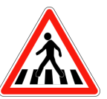
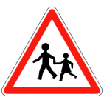
Question n°7
Quelle est la forme d’un panneau « danger » ?
A B C
Exemples de panneaux danger:

Slide 33
Question n°8
Où se trouve le « catadioptre » ?
1
2
3
5
4

Slide 34
Question n°9
Relie chaque photo au descriptif
1
3
4
2
5

Slide 35
Question n°10
Le feu est orange.
Que fais-tu dans cette situation ?
Tu passes
Tu t’arrêtes. Tu commences par ralentir car, le feu va bientôt passer au rouge.

Slide 36
Question n°11
Que signifie ce panneau ?
Priorité à droite
Cédez le passage aux autres

Slide 37
Question n°12
Quel est le nom de cette pièce ?
Rayon
Chaîne
Pédale

Slide 38
Question n°13
Quels sont les éléments indispensables à ta sécurité ?
a. La selle b. La sonnette c. Les pédales
d. Les freins e. Catadioptre f. Le guidon
g. Le cadre h. Le casque i. Eclairage

Slide 39
Question n°14
Que signifie ce panneau ?
Attention, passage de vélo
Piste cyclable interdite
Piste cyclable obligatoire

Slide 40
Question n°15
Quelle route dois-tu privilégier lors d’une promenade à vélo en ville?
La route
La piste cyclable

Slide 41
Question n°16
Quelle est la distance de sécurité entre deux vélos ?
1m
2m
3m

Slide 42
Question n°17
Que signifie ce panneau ?
Faire demi-tour
Attention, rond-point

Slide 43
Question n°18
Avant une randonnée à vélo, l’enseignant attribue une place à chaque élève. Durant la randonnée, peux-tu changer de place quand tu le souhaites ?
Oui
Non, tu dois rester à ta place par mesure de sécurité. C’est uniquement l’adulte qui peut te donner l’autorisation.

Slide 44
Question n°19
Comment savoir si la selle est à la bonne hauteur ? Quand je m’assois sur la selle, je dois…
Avoir le pied à plat sur le sol
Être sur la pointe des pieds

Slide 45
Question n°20
Quels sont les éléments à vérifier avant d’utiliser un vélo ?
Les freins e. Serrage et réglage de la selle
Etat du garde-boue f. Propreté du vélo
Pression des pneus g. Serrage des roues
Réglage du compteur

